Slide 1



DIPLOMADO EN AUDITORÍA BROMATOLÓGICA
Módulo : GALPÓN DE EMPAQUE
Lic. Mariana Grandis
Facultad de Ciencias Agrarias, 15 de noviembre de 2019

Slide 2
Objetivos de la clase
-Conocer la cadena de abastecimiento en la actividad de Galpones de Empaque, su contexto.
-Identificar los peligros de inocuidad y de calidad aplicables a Galpones de Empaque.
-Conocer los Sistemas de Gestión de Calidad aplicables
-Determinación de check list de auditoria

Slide 3
Agenda
8.45 hs Inicio:
Presentación
Actividad de inicio (Rdentificar la cadena de abastecimiento). Comprender el contexto.
Normas aplicables
Marco Legal
Producción Primaria – Actividad 30 min (Construir Check List para fincas)
Empaque – Identificación de Peligros
10.30 hs Recreo
11 hs hs Regreso del Recreo
Parámetros de Calidad en Frutas Frescas
Actividad 30 min (Definir Contenido Mínimo de Check list para Empaques)
Interpretación de Check List Recomendado
Recorrida por el resto de la cadena de abastecimiento
12.00 hs
Mensaje Final y Consultas

Slide 4


Experiencia
2.000 - 2.007: Galpones de Empaque - Sistema Control de Calidad - Globalgap -Tesco Natures Choice
2.005: SAGPYA -Programa Calidad de los Alimentos Argentinos: Globalgap y BPM en la cadena de ciruela desecada.
2.007 - Actualidad: Bodegas - Sistemas de Gestión Integrados (ISO 9.001-14.001-18.001-HACCP-BPM- 22.000- FSSC 22.00 - BRC), 5s, Globalgap.
Participación en auditorias | Auditorias Externas | Auditoria Interna | Auditoria a proveedores
Total Auditorias 167 | 22 | 118 | 27
Mama de Tomás
I Dan Internacional Taekwondo (ISO 9001)

Slide 5

Empecemos!

Slide 6
Cadena de Abastecimiento
Identifica los eslabones de la cadena

Slide 7

Cadena de Abastecimiento
Producc Primaria
Transport
Consumo
Empaque
Almacenamiento
Transport
Comercialización

Slide 8
Normas Aplicables y Secuencia Lógica de Implementación de Sistemas de Gestión de la Inocuidad
· BUENAS PRÁCTICAS AGRÍCOLAS
·GLOBALGAP
.Tesco Nurture
.Iram 14110
· PROCEDIMIENTOS OPERATIVOS ESTANDARIZADOS DE SANEAMIENTO
· Resolución N° 233-98 SENASA
· PROGRAMA DE PRERREQUISITOS
· PAS 220 (Norma ISO / TS 22002-1) o PAS 223:2011
BPM
POES
BPA
BPA
PAS 220
HACCP
ISO 22000
FSSC 22000
· BUENAS PRÁCTICAS DE MANUFACTURA
· Reglamento Técnico Mercosur N°80/96
· Norma IRAM 14102:2001
· Norma IRAM NM324
· SISTEMAS DE GESTIÓN DE LA INOCUIDAD DE LOS ALIMENTOS (2018)
· FOOD SAFETY SYSTEM CERTIFICATION
· Otros esquemas reconocidos por GFSI (ej BRC, SQF, IFS, Primus GFS)
· ANÁLISIS DE PELIGROS Y DE PUNTOS CRÍTICOS DE CONTROL . .Codex Alimentarius
· Norma IRAM 14104:2001
· Norma IRAM NM323
Notes:
GFSI: Creada en el año 2000 a raíz de una directiva de CEO’s de empresas alimentarias, debido a las siguientes preocupaciones:
• Las crisis de seguridad alimentaria
• Proliferación de planes individuales de minoristas
• La sobrecarga a los proveedores y productores debido a auditorías frecuentes
La falta de eficiencia y altos costos en la cadena de suministro de alimentos

Slide 9


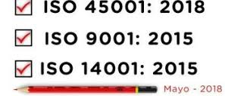

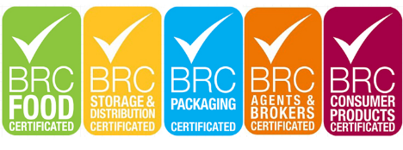
Otras normas y protocoles aplicables
Notes:
TESCO NURTURE (previously known as TESCO NATURE'S CHOICE SCHEME) is a standard required from all fresh food producers around the world in order to provide fruit and vegetables to the supermarket chain TESCO in Europe.

Slide 10
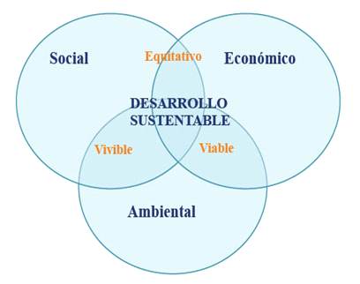
Qué tienen en común todas estas normas aplicables
Normas de B.P.A.
Normas ISO
.Enfoque en Riesgos
.Desarrollo Sustentable
Normas de Inocuidad

Slide 11
Marco Legal
C.A.A. Reglamento Técnico MERCOSUR sobre Condiciones Higiénico Sanitarias y Buenas Prácticas de Fabricación para Establecimientos Elaboradores Industrializadores de Alimentos. (Res. 80/96).
C.A.A. en su capítulo II (art 12 al 154) “Condiciones Generales de la Fábricas y Comercio de Alimentos”.
Resolución SENASA 233/98, Establece la obligación de aplicar BPM y POES en los establecimientos que elaboren, depositen o comercialicen alimentos.
Resolución-934-2010-SENASA, establece Tolerancias o límites máximos de residuos de plaguicidas en productos y subproductos agropecuarios. Y el Listado de Principios Activos Prohibidos y Restringidos.

Slide 12
Organismos Intervinientes
ISCAMEN:
-Productos Prohibidos en Argentina
-Límites Máximos de Residuos para los Productos Permitidos en Argentina
-Límites Máximos de Residuos de Agroquímicos para Otros Países
-Límites Máximos de Residuos de Agroquímicos para Unión Europea
SENASA
-INSCRIPCIÓN EN EL REGISTRO DE EXPORTADORES Y/O IMPORTADORES
(aplica a la exportación de Animales, Vegetales, Productos, Subproductos y/o derivados de origen animal o vegetal o mercaderías que contengan entre sus componentes ingredientes de origen animal y/o vegetal).
-EXPORTACIÓN DE FRUTAS Y HORTALIZAS
(La Certificación Fitosanitaria es la aplicación de procedimientos destinados a dar cumplimiento a los requisitos fitosanitarios establecidos por el Organismo Nacional de Protección Fitosanitaria (ONPF) del país importador para el ingreso de productos y subproductos de origen vegetal y otros artículos reglamentados.). El resultado final es la emisión del certificado fitosanitario de exportación
-AUTORIZACIÓN FITOSANITARIA PARA TRÁNSITO INTERNACIONAL
El tránsito internacional implica la movilización de envíos de productos y subproductos de origen vegetal y animal, que pasan a través de un país sin que sea una importación. Dado que se trata de operatorias que conllevan un riesgo de dispersión de plagas y enfermedades, las mismas están sujetas a la intervención de SENASA. Esto se realiza a través de la verificación de la hermeticidad del medio de transporte y la inviolabilidad de los precintos en los puntos de frontera de ingreso y egreso de la mercadería.

Slide 13
Contexto del sector
Alta calidad de la fruta argentina en el mundo.
Altos costo de mano de obra (40-50%) costo /caja
Alto costo en insumos agroquímicos y mano de obra en la producción primaria y en el empaque.
Incremento del costo de los Insumos industriales en la postcosecha, frío, envase, transporte y distribución.
El aumento de todos estos insumos repercutieron negativamente en los últimos 2/3 años y volvieron a mostrar una crisis estructural de la actividad frutícola.
Cadenas de supermercados que dominan el comercio de grandes centros de consumos tienen como política impulsar la baja el precio de la fruta y ofrecer una gran variedad y una rápida rotación.

Slide 14









Principales cadenas de supermercados
Notes:
M&S: es el supermercado mas chico, presenta muy alta calidad y los mas altos precios. Los alimentos, de todas clases, se presentan en envases, fraccionados por porciones, casi listos para consumir. La fruta se encuentra refrigerada en góndolas. Los precios son entre 1.5 y 2 libras envases con 300- 330 gr.
Tesco: es el supermercado de mayor volumen en Inglaterra
Se vende todo tipo de cosas, no solo alimentos. Presenta calidad estándar y precios mas accesibles que en el caso de M & S.
Asda: es un supermercado mas económico, presenta calidad media, a regular.
Sainsbury´s: es un supermercado de mediano volumen, calidad de medio a alta, al igual que en precios. Hay mayor variedad en cuanto a calidad y precios.

Slide 15
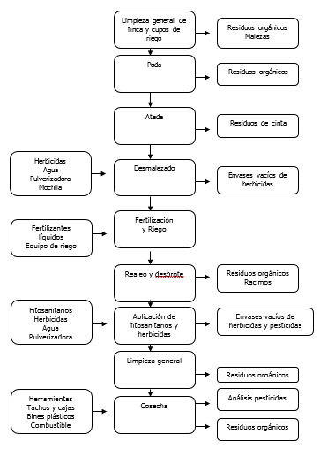
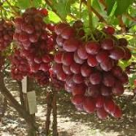
Producción Primaria

Slide 16

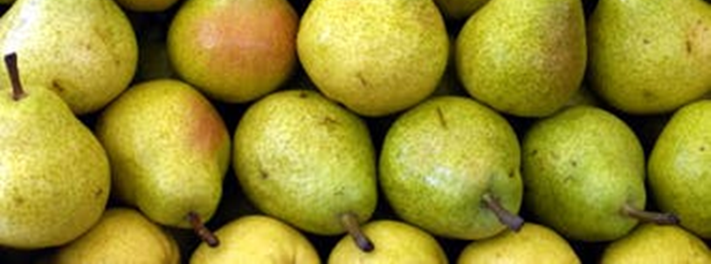
Actualmente, GLOBALG.A.P. es el programa de aseguramiento líder en el mundo, logrando que los requerimientos del consumidor se vean reflejados en la producción agrícola en una creciente lista de países (actualmente más de 135 en todos los continentes)

Slide 17

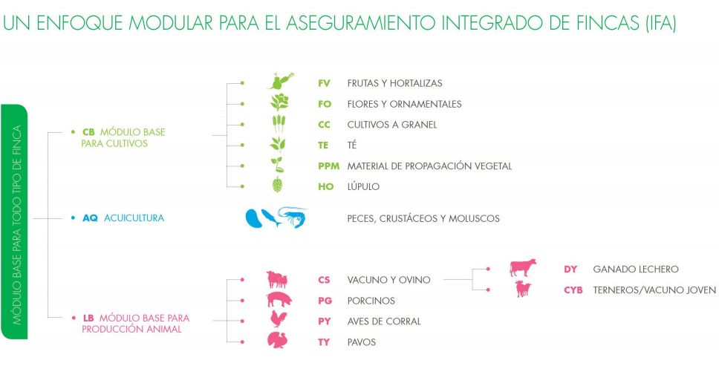

Slide 18
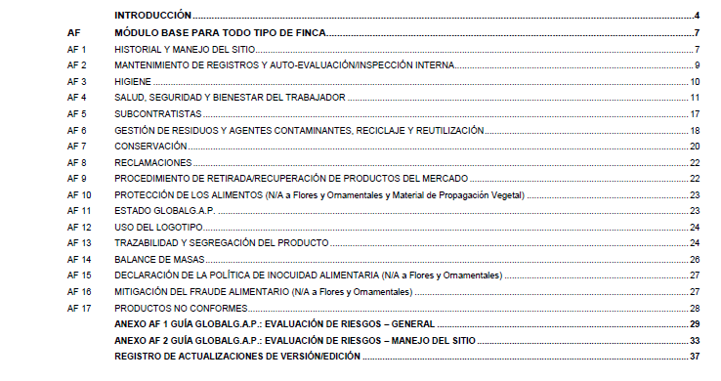
Criterio de cumplimiento para AF (todo tipo de fincas)

Slide 19
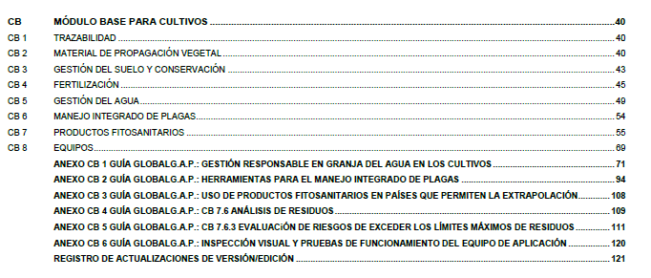
Criterio de cumplimiento para CB (cultivos)

Slide 20
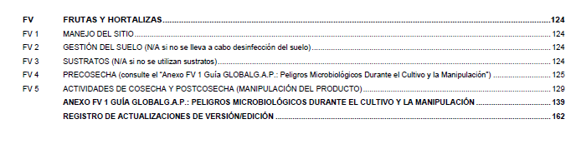
Criterio de cumplimiento para FV (Frutas y Hortalizas)

Slide 21
Sistema de Registros para Fincas en base a Globalgap
 |  | INDICE DE REGISTROS
INFORMACIÓN GENERAL |  |  |  |  |  | Planilla 1
CROQUIS DE UBICACIÓN DE CADA CUADRO |  |  |  |  |  | Plano 1
DESCRIPCIÓN GENERAL DE LA FINCA |  |  |  |  |  | Planilla 2
EQUIVALENCIA: CUADRO / ( UMI ) (Para CUADROS inscriptos en el SMR) |  |  |  |  |  | Planilla 3
IDENTIFICACIÓN Y CALIBRACIÓN DE MAQUINARIAS |  |  |  |  |  | Planilla 4
CALIBRACIÓN DE MAQUINARIAS |  |  |  |  |  | Planilla 4.1.
MANTENIMIENTOS Y REPARACIONES |  |  |  |  |  | Planilla 5
PODA /RALEO/PLANTACIONES NUEVAS |  |  |  |  |  | Planilla 6
RIEGOS |  |  |  |  |  | Planilla 7
LABORES CULTURALES |  |  |  |  |  | Planilla 8
INVENTARIO DE FERTILIZANTES |  |  |  |  |  | Planilla 9
FERTILIZACIONES |  |  |  |  |  | Planilla 10
INVENTARIO DE FITOSANITARIOS |  |  |  |  |  | Planilla 11
APLICACIÓN DE FITOSANITARIOS |  |  |  |  |  | Planilla 12
MONITOREO DE PLAGAS, ENFERMEDADES Y MALEZAS |  |  |  |  |  | Planilla 13
ELIMINACIÓN DE EXCEDENTES DE FITOSANITARIOS |  |  |  |  |  | Planilla 14
LAVADO DEL EQUIPO DE PROTECCIÓN PERSONAL |  |  |  |  |  | Planilla 15
EQUIPO DE PROTECCION PERSONAL |  |  |  |  |  | Planilla 16
CALIBRACIÓN DE ELEMENTOS DE MEDICION |  |  |  |  |  | Planilla 17
AUTORIZACIÓN DE COSECHA |  |  |  |  |  | Planilla 18
ESTADOS FENOLOGICOS Y PRIMERA COSECHA |  |  |  |  |  | Planilla 19
CAPTURAS DE CARPOCAPSA Y GRFAFOLITA |  |  |  |  |  | Planilla 20
CURVAS DE CARPOCAPSA Y GRAFOLITA |  |  |  |  |  | Gráfico 1
CONTROL DE ROEDORES: CROQUIS DE UBICACIÓN DE CEBOS |  |  |  |  |  | Planilla 21
CONTROL DE ROEDORES: MONITOREO DE CEBOS TOXICOS |  |  |  |  |  | Planilla 22
REGISTRO DE LIMPIEZA DE SANITARIOS |  |  |  |  |  | Planilla 23
GESTIÓN DE RESIDUOS |  |  |  |  |  | Planilla 24
INSPECTORES / AUDITORES |  |  |  |  |  | Planilla 25

Slide 22
Planilla de aplicación de plaguicidas
Fecha y | Cuadro | Superficie | Especie | Variedad | Nombre | Materia activa | Dosis/ | Vol. Producto | Carencia | Nombre | Firma | Condiciones | Orden
Hora |  | tratada (Ha) |  |  | Comercial |  | 100 L | aplicado | (días) | Operario/s | Operario/s | meteorolog. | Tec.nº
 |  |  |  |  |  |  |  |  |  |  |  | Tº
..../....../.....
Hora inicio:.......
Hora final:.........
..../....../.....
Hora inicio:.......
Hora final:.........
..../....../.....
Hora inicio:.......
Hora final:.........
* Condiciones meteorológicas: nublado - soleado - viento - tº

Slide 23
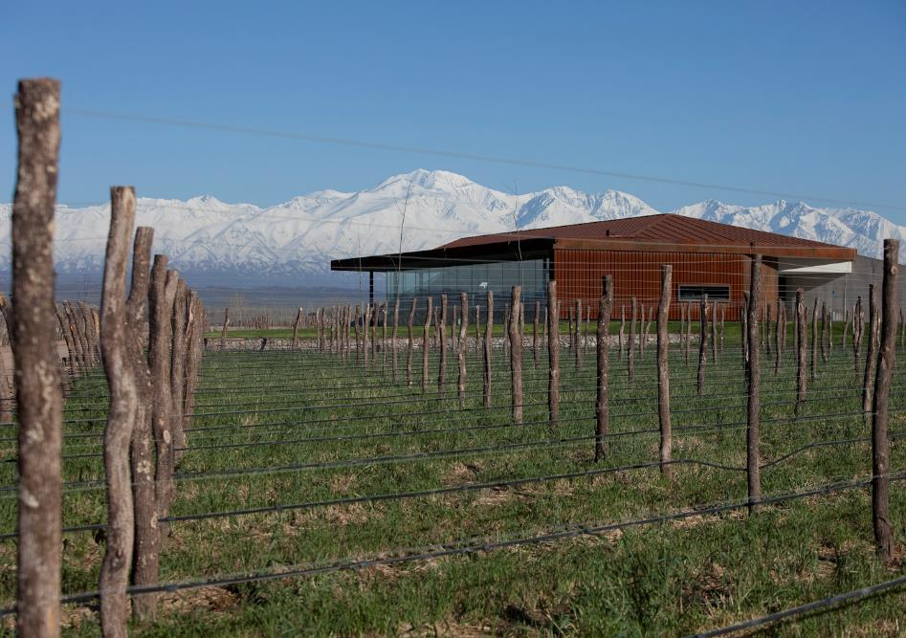
Peligros
Inocuidad
Medio Ambiente
Salud y Seguridad Ocupacional

Slide 24
Enfoque basado en riesgos: Evaluación de Riesgos
Peligro Significativo: Son todos aquellos peligros identificados durante el diseño, operación y análisis del proceso que podrían aumentar hasta convertirse en riesgos severos para el consumidor.
Peligro No significativo: Son todos aquellos peligros identificados que no generan riesgos al consumidor.

Slide 25
Riesgo alimentario: es la probabilidad de que aparezca alguno de los peligros identificados en combinación con la severidad del daño que pueden causar en el consumidor en caso de que se produzca un incidente.
Probabilidad de Ocurrencia: Se entiende como la probabilidad que tiene un determinado peligro de producirse en las condiciones del proceso. Se analiza en base a la experiencia de los operadores, de registros históricos, de la cantidad de veces que sucedió. Puede resultar:
Alta = 3 Ocurre frecuentemente (sucedió dentro de los últimos 4 meses)
Media = 2 Hay evidencia o registro de que ha ocurrido en algunas oportunidades (sucedió dentro del último año)
Baja = 1 No hay evidencias objetivas de ocurrencia o solo se ha registrado una vez (no sucedió desde hace más de uno año).
Severidad: Se entiende como el daño que puede ocasionar en el consumidor el peligro analizado. Se define lo siguiente:
Severidad Baja = 1 Genera lesión o enfermedad leve
Severidad Media = 2 Genera lesión o enfermedad si incapacidad permanente
Severidad Alta = 3 Genera incapacidad permanente o pérdida de vida o de una parte del cuerpo.

Slide 26
Evaluación de Riesgos de Cosecha
COSECHA - Fecha:
PELIGRO IDENTIFICADO | PXS | RIESGO | NIVEL ACEPTABLE | JUSTIFICACIÓN | MEDIDA DE CTROL/DOC
1.1 PF: Presencia de objetos (efectos personales ó herramientas) | MxB | B | Ausencia de objetos | Inducción al personal afectado a la cosecha. Control visual del encargado de finca y/ó del encargado de la cuadrilla. Conteo de herramientas. El producto no se consume en freso, lleva un proceso de vinificación con selección manual | M-SIG-QA-005 Manual de inducción para contratistas R-SIG-RH-001 Registro de capacitación.
1.2 PQ: Presencia de residuos de pesticidas en uva. | BxM | B | Resolución Senasa 934/10. LMR de la UE o país de destino. En caso de diferencias se toma el mas restrictivo | Respeto de períodos de carencia. Retraso de cosecha en caso que sea necesario. Uso de equipos calibrados, personal que prepara entrenado. No se han detactado residuos desde que se comienzan a realizar análisis (2011) hasta la actualidad. Tampoco se ha detactado en el vino en cantidad que supere el LMR | Aplicación de BPA: calibración y manteniemiento de equipos. Entrenamiento del personal que dosifica. Uso de productos registrasdos y respeto de periodos de seguridad. Uso de registros (R-SSA-VI-007 Tratamientos fitosanitarios ) y ordenes de trabajo.
1.3. PQ: Contaminación por restos de productos de limpieza. | BxM | B | Libre de restos de productos de limpieza. | Limpieza de bines en bodega. En caso de usar canastos cosecheros se inspecciona la limpieza en finca | POES bodega E-SIG-EN-001 POES canastos cosecheros E-BPA-VI-001.
1.4 PB: Contaminación de la uva por higiene deficiente del personal ó enfermedades. | BxM | B | Producto libre de contaminación biológica (bacterias patógenas) | Inducción al personal afectado a la cosecha. Baños en correcto estado de limpieza y con todos los elementos necesarios. | El agregado de metabisulfito detiene la actividad microbiológica. M-SIG-QA-005 Manual de inducción para contratistas R-SIG-RH-001 Registro de capacitación.

Slide 27
Evaluación de Riesgos de Transporte En Finca
PELIGRO IDENTIFICADO | PXS | RIESGO | NIVEL ACEPTABLE | JUSTIFICACIÓN | MEDIDA DE CTROL/DOC
1.1 PF: Cantidad excesiva de tierra. | MxB | B | Uva con poca tierra | Inspección visual previa a la carga de la uva. Circulación del camión a baja velocidad. | POES de limpieza de transporte.
1.2 PB: Elevada carga microbiana. | MxB | B | Uva sin contaminación biológica | Inspección visual previa a la carga de la uva. | POES de limpieza de transporte.

Slide 28
Evaluación de Riesgos de Agua de Riego y Fertirrigación
AGUA DE RIEGO
PUNTA DE DIAMANTE - Fecha:
RESERVORIO
PELIGRO IDENTIFICADO | PXS | RIESGO | NIVEL ACEPTABLE | JUSTIFICACIÓN | MEDIDA DE CTROL/DOC
2.1 PF: RSU < 5cm | AxB | M | Ausencia de RSU | Malla en caño de toma del reservorio. Filtro de grava. Filtro de malla. Fauna reservorio. | P-BPA-VI-001 Tratamiento de lavado de sistema de riego con cloro y ácido fosfórico
2.2 PQ: Contaminación del agua por vuelco de productos químicos aguas arriba | AxM | A | Ausencia de productos químicos | El DGI controla el agua. Gran volumen de la represa. Control visual de agrónomos al viñedo. Análisis fisicoquímico anual de agua | I-SIG-QA-010 Agrelo control de agua de proceso A-SSA-QA-017 Ciruito de agua.
2.3 PB: Desarrollo de bacterias por presencia de RSU. | AxB | M | Es agua para uso agrícola | Análisis anual de agua. Riego por goteo. | I-SIG-QA-010 Agrelo control de agua de proceso A-SSA-QA-017 Ciruito de agua.
EQUIPO DE FERTIRRIGACIÓN
PELIGRO IDENTIFICADO | PXS | RIESGO | NIVEL ACEPTABLE | JUSTIFICACIÓN | MEDIDA DE CTROL/DOC
3.1 PF: NO se identifican | Los productos vienen con certificado de calidad.
3.2 PQ: Sobredosificación de fertilizantes. | BxM | B | Dosis recomendada por el proveedor. | Control de registros y plan de fertilización. | R-BPA-VI-002 Inventario de fertilizantes.
3.3 PB: NO se identifican | Los productos vienen con certificado de calidad y no es un medio apto para el desarrollo de microorganismos.

Slide 29
Evaluación de Riesgos de Agua de Aplicación de Pesticidas
AGUA DE PREPARACIÓN DE CALDO PARA CURAR - Fecha:
PELIGRO IDENTIFICADO | PXS | RIESGO | NIVEL ACEPTABLE | JUSTIFICACIÓN | MEDIDA DE CTROL/DOC
1.1 PF: RSU (Residuos Sólidos Urbanos) aguas arriba. | AxB | M | Ausencia de RSU | Presencia de rejilla que retiene objetos mayores a 5cm. Control visual al ingreso del agua. Malla en caño de toma del reservorio. Filtro de grava. Filtro de malla. Fauna reservorio. | Revisión y limpieza diaria de rejilla en el ingreso de agua al reservorio.
1.2 PQ: Contaminación del agua por vuelco de productos químicos aguas arriba | AxM | A | Ausencia de productos químicos | El DGI controla el agua. Gran volumen de la represa. Análisis fisicoquímico anual de agua | I-SIG-QA-010 Agrelo control de agua de proceso A-SSA-QA-017 Ciruito de agua.
1.3 PB: Desarrollo de bacterias por presencia de RSU. | AxB | M | Es agua para uso agrícola | Análisis anual de agua. | I-SIG-QA-010 Agrelo control de agua de proceso A-SSA-QA-017 Ciruito de agua.
1.4 Ph del agua no es el adecuado para el agroquímico a utilizar | BxM | B | Ph adecuado según requerimiento del fabricante | Peachimetro de mano. | Medición en caso de requerirlo el fabricante con peachimetro de mano.

Slide 30
Evaluación de Riesgos para Derrames de Agroquímicos
Evaluación de riesgo derrame de agroquímicos Fecha:
PELIGRO IDENTIFICADO | PXS | RIESGO | NIVEL ACEPTABLE | JUSTIFICACIÓN | MEDIDA DE CTROL/DOC
Derrame de agroquícos líquidos en el depósito | BxM | B | Que no se produzcan derrames | - Bines de contención identificados con franja roja con capacidad de 725 litros. | Control visual. Confección de tarjetas SIRC (Safety Improvement Report Card). Auditorías internas al sector.
 |  |  |  | - Balde con arena para absorver eventuales derrames.

Slide 31
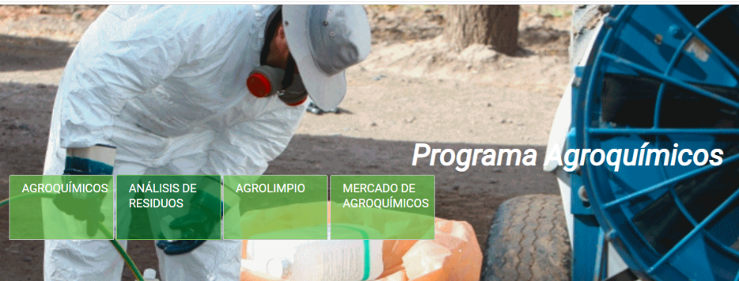
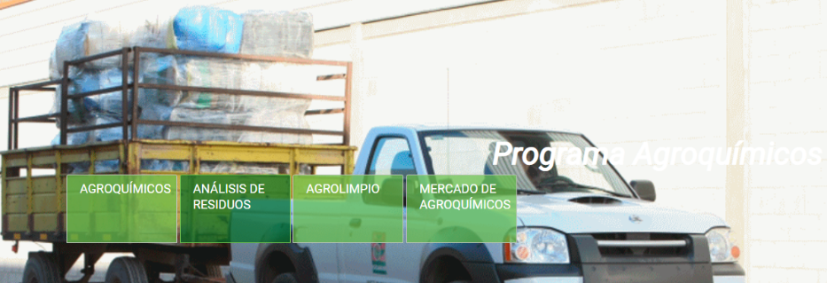

Slide 32
Evaluación de Riesgos para Defensa de los Alimentos
Evalaución de riesgos para la defensa de los alimentos Fecha:
PELIGRO IDENTIFICADO | PXS | RIESGO | NIVEL ACEPTABLE | JUSTIFICACIÓN | MEDIDA DE CTROL/DOC
1.1 PQ: Aplicación de fitosanitarios: contaminación con productos fitosanitarios de manera intencional | BxM | B | Resolución Senasa 934/10. LMR de la UE o país de destino. En caso de diferencias se toma el mas restrictivo | Solo personal autorizado y entrenado puede acceder al depósito de agroquimicos. No ha sucedido nunca un hecho intencional conocido en nuesta empresa. El producto no se consume en fresco, se destina a vinificación en bodega propia, certificada bajo Iso 22.000 (se hacen analisis anuales). Según histórico nunca se ha detactado un residuo prohibido o que supere el LMR. | Existe un equipo de Crisis entrenado para la resolución de emergencias, sabotages, contaminación, etc (documento: Business Continuity Plan, Rev 13-marzo2012). Identificación y registro de todo el personal (empleados y externos) que ingresan al establecimiento. Vinificación del producto en establecimiento certificado con ISO 22000
1.2 PQ: Aplicación de fitosanitarios: contaminación con productos fitosanitarios de manera accidental | BxM | B | Resolución Senasa 934/10. LMR de la UE o país de destino. En caso de diferencias se toma el mas restrictivo | Respeto de períodos de carencia. Retraso de cosecha en caso que sea necesario. Uso de equipos calibrados, personal que prepara entrenado. No se han detactado residuos desde que se comienzan a realizar análisis (2011) hasta la actualidad. Tampoco se ha detactado en el vino en cantidad que supere el LMR | Aplicación de BPA: calibración y manteniemiento de equipos. Entrenamiento del personal que dosifica. Uso de productos registrasdos y respeto de periodos de seguridad. Uso de registros (R-SSA-VI-007 Tratamientos fitosanitarios) y ordenes de trabajo. Documento: Business Continuity Plan, Rev 13-marzo2012
1.3. PQ: Operaciones de limpieza: Contaminación por restos de productos de limpieza bines o canastos cosecheros | BxM | B | Libre de restos de productos de limpieza. | Limpieza de bines en bodega. En caso de usar canastos cosecheros se inspecciona la limpieza en finca | POES bodega E-SIG-EN-001 POES canastos cosecheros E-BPA-VI-001. Documento: Business Continuity Plan, Rev 13-marzo2012

Slide 33
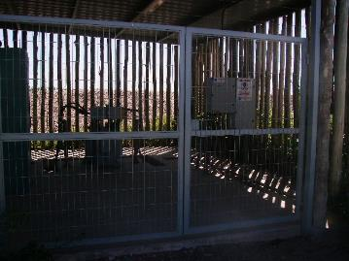
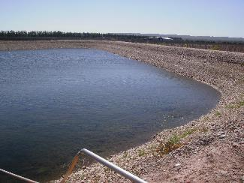
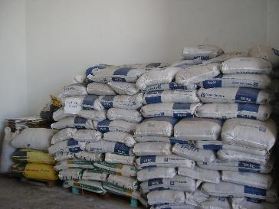
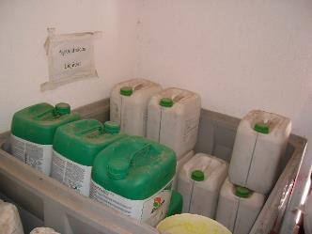
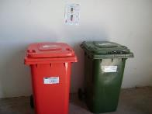
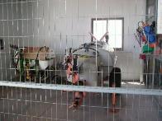
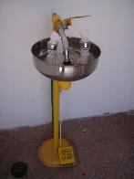
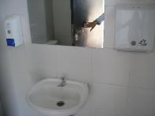
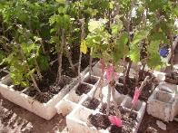
Ejemplos de Buenas prácticas:
Instalaciones eléctricas, segura, señalizadas
Reservorio de agua
Depósito de fertilizantes químicos sólidos
Depósito de fertilizantes químicos sólidos
Depósito de pesticidas
Clasificación de residuos
Depósito de maquinarias
Lavaojos
Sanitarios
Nuevas plantas: óptimo estado sanitario

Slide 34

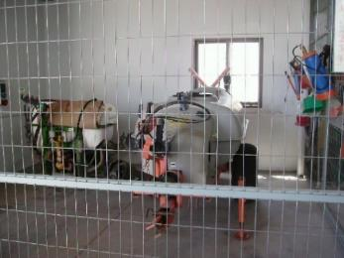

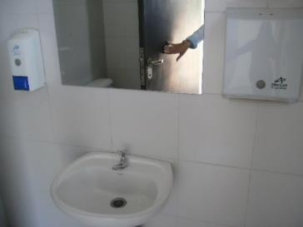
Clasificación de residuos
Clasificación de residuos
Depósito de maquinarias
Lavaojos
Sanitarios
Depósito de maquinarias
Lavaojos
Sanitarios
Nuevas plantas: óptimo estado sanitario

Slide 35

Nuevas plantas: óptimo estado sanitario

Slide 36
Actividad (30 min)
En base a la información recibida, qué contenido mínimo debería tener un check list de auditoria en Empaque para auditar peligros originados en fincas? 15 min
Compartir 15 min

Slide 37
Check list Fincas
Peligros químicos: | SI/NO | Evidencia/Obs
¿Posee registros de aplicación de plaguicidas y fertilizantes?
Se registra la fecha de aplicación, periodo de carencia y fecha de la primera cosecha?
Existen registros de aplicación de fertilizantes y pesticidas donde figure la cantidad aplicada (ej Dosis y L/ha aplicados)
Existen ordenes de trabajo para la aplcacion de fertilizantes y plaguicidas otorgadas por un Ing Agrónomo
Se retiran los envases vacios de pesticidas según legislacion de Mendoza (Programa Agrolimpio de Iscamen)
Existen registros anuales de calibración de la maquinaria de aplicación de plaguicidas?
Existe algún análisis del suelo (ej N-P-K- Me pesados) en el último año
¿Cuenta con Listado de Productos Fitosanitarios prohibidos?
Cuenta con Listado de LMR para Productos Fitosanitarios para Argentina?
Cuenta con Listado de LMR para Productos Fitosanitarios paralos paises de destino?
Cuenta con registros de capacitación de Uso de Agroquimicos?
Cuenta con registro de identificación del personal
Peligros Físicos:
¿El personal de cosecha cuenta con instrucciones básicas de higiene? (registro)
Existen registros del lavado del transporte
Peligros Biológicos:
El personal de cosecha cuenta con instrucciones básicas de higiene? (registro)
Existen registros del lavado del transporte
Cuenta con Registros de lavado de elementos de cosecha? (bines, canastos)

Slide 38
MATERIA PRIMA
Empaque
TRANSPORTE
INGRESO A PLANTA
PESADA
A PROCESO?
CÁMARA PROPIA
CÁMARA DE 3ros
No
No
Si
1
RECEPCIÓN Y CONTROL DE CALIDAD
2
DESCARGA EN AGUA
LAVADO
SECADO
DESCARTE
SELECCIÓN
TAMAÑADO CAT 1 Y 2
TAMAÑADO MERCADO INTERNO
3
EMBALADO
EMBALADO
ETIQUETADO
PALLETIZADO
4
PREENFRIADO EN TUNEL
I 
5
CONSERVACIÓN EN CÁMARA
6
CARGA
TRANSPORTE
CLIENTE

Slide 39
Ejemplo de Análisis de PCCs en Galpones de Empaque
ETAPAS | Identificación de Peligros | Justificación | Medidas Preventivas y Correctivas | ¿PCC?
MATERIA PRIMA | Contaminación con agroquímicos en finca | Incorrecta aplicación de agroquímicos en finca. No se respetan períodos de carencia | Se realizará un análisis de residuos de agroquímicos antes de la cosecha. Se respetan períodos de carencia. | SI
COCECHA | Astillas, clavos o tierra provenientes de los bines. | Bines inadecuados o en mal estado higienico sanitario | Se lava el bin con agua y luego se lava la fruta. Se realiza un control visual de la limpieza de los envases. Se emplean envases adecuados | NO
 | Contaminación microbiológica. | Microorganismos (ej. Hongos) provenientes de bines en mal estado. | Limpieza y desinfección profunda de los bines al comienzo y al finalizar la temporada. Mantenimiento peródico de los bines durante la temporada. Lavado de la fruta. Se emplean envases adecuados | NO
 | Productos químicos | Residuos provenientes de bines empleados en cargas anteriores. | Se lava el bin con agua y luego se lava la fruta. Se realiza un control visual de la limpieza de los envases. | NO

Slide 40
Ejemplo de Análisis de PCCs en Galpones de Empaque
ETAPAS | Identificación de Peligros | Justificación | Medidas Preventivas y Correctivas | ¿PCC?
TRANSPORTE | Productos químicos. | Proveniente de cargas anteriores. Contaminación accidental con agroquímicos durante el transporte. | Se realiza un control visual de la limpieza de los camiones. Se emplea tela mediasombra protectora. | NO
 | Astillas, clavos o tierra provenientes del camión. | Camión en mal estado higienico sanitario. Circulación por calles en mal estado | Circular por calles pavimentada. Se realiza un control visual de la limpieza de los camiones. | NO
 | Microorganismos (ej. Hongos) provenientes de bines o fruta | Carga de fruta en mal estado e inadecuado control de bines | Limpieza y desinfección profunda de los bines al comienzo y al finalizar la temporada. Mantenimiento peródico de los bines durante la temporada. Lavado de la fruta. Se realiza un control visual de la limpieza de los camiones y envases. Se emplean envases adecuados | NO
RECEPCIÓN | Contaminación física (tierra, plásticos, clavos, etc.) | Falta de higiene en playa de recepción | La fruta no debe permanecer en el playón de descarga por más de 3 hs. Lavado de la fruta. Limpieza de playa de recepción (BPM) | NO
 | Contaminación microbiológica (personal, plagas, animales). Contaminacion cruzada (fruta de descarte con fruta apta a la espera de ser procesada o mezclada con bines vacios, pallets, etc) | Inadecuado control de plaga. Falta de higiene en playa de recepción. Sanidad e higiene inadecuada de los trabajadores | La fruta no debe permanecer en el playón de descarga por más de 3 hs. Limpieza de playa de recepción y Control d plagas (BPM). | NO
DESCARGA EN AGUA | Contaminación química incorporada por el agua y/o maquinaria (detergente, desinfectante, aceite lubricante, etc.) | Falta de capacitación del personal en el manejo adecuado de productos de limpieza. Inadecuado mantenimiento de la maquinaria | Capacitación del personal en el manejo adecuado de insumos de limpieza. Mantenimiento de equipos | NO
 | Contaminación física con residuos sólidos incorporados por el agua y/o maquinaria (tierra, hojas, palos, tornillos, etc.) | Acumulación de suciedad en pileta de lavado. Inadecuado mantenimiento de maquinaria | Se cambia el agua de la pileta conla frecuencia necesaria. Adecuado mantenimiento de equipos | NO
 | Contaminación microbiológica. | Uso de agua contaminada. Falta de control del agua de la pileta | Análisis microbiológico del agua de pozo por lo menos una vez al inicio de la temporada. | NO

Slide 41
ETAPAS | Identificación de Peligros | Justificación | Medidas Preventivas y Correctivas | ¿PCC?
LAVADO | Contaminación microbiológica con agua contaminada | Uso de agua contaminada. Falta de control del agua de lavado. | Análisis microbiológico del agua de pozo por lo menos una vez al inicio de la temporada. | NO
SELECCIÓN, TAMAÑADO Y EMBALADO | Contaminación con químicos incorporados por el personal, material para empaque o maquinaria. | Mala higiene del personal. Falta de capacitación y equipamiento. Material de empaque tóxico. Inadecuado mantenimiento de maquinaria | Uso de vestimenta apropiada. Capacitación del personal (BPM). Evaluación de proveedores de insumos. Mantenimiento adecuado de equipos. | NO
 | Residuos sólidos incorporados por el personal y/o infraestructura. | Mala higiene del personal. Falta de capacitación y equipamiento. Estado inadecuado de la infraestructura. | Uso de vestimenta apropiada. Capacitación del personal (BPM). Evaluación de proveedores de insumos. Mantenimiento adecuado de equipos. | NO
 | Contaminación con agentes patógenos provenientes del personal | Mala higiene del personal. Falta de capacitación y equipamiento | Uso de vestimenta apropiada. Capacitación del personal (BPM). Lavado obligatorio de manos. | NO
PREENFRIADO | Contaminación microbiológica. | La fruta sin procesar puede contaminar a la fruta con microorganismos. Mala limpieza y/o desinfección de instalaciones. Temperatura de almacenamiento inadecuadas | Se sectorizan las cámaras para cada tipo de fruta. Mantenimiento, limpieza y desinfección de instalaciones. Control de temperatura y humedad de cámaras y túneles. | NO
PALLETIZADO | Contaminación Física (grampas de flejes, tierra, insectos) | Un incorrecto manejo de los materiales de embalado y un inadecuado estado higiénico de la zona de palletizado podría contaminar la fruta. | Capacitación del personal en el correcto procedimiento de palletizado y manejo de materales de embalado. Mantenimiento, limpieza y desinfección de cámaras. | NO
CONSERVACIÓN | Contaminación microbiológica. | La fruta sin procesar puede contaminar a la fruta con microorganismos. Mala limpieza y/o desinfección de instalaciones. Temperatura de almacenamiento inadecuadas | Se sectorizan las cámaras para cada tipo de fruta. Mantenimiento, limpieza y desinfección de instalaciones. Control de temperatura y humedad de cámaras y túneles. | NO
CARGA | Contaminación Física (excrementos de paloma, tierra, hojas, insectos) | Un icorrecto estado higiénico de las instalaciones puede producir una contaminación de la fruta | Mantenimiento, limpieza y desinfección de precámara y zona de carga. Control de plagas | NO
 | Contaminación microbiológica | Las plagas podrían contaminar la fruta. | Mantenimiento, limpieza y desinfección de precámara y zona de carga. Control de plagas | NO
TRANSPORTE | Contaminación fìsica, química o micronioógica durante el transporte | Mala limpieza del container o termo | Control previo a la carga del transporte (limpieza, temperatua y humedad), lavado y desinfección del mismo en caso de ser necesario. | NO

Slide 42
Ejemplo de Monitoreo de PCCs en Galpones de Empaque
FASE | PELIGRO | NIVEL ACEPTABLE | MEDIDA DE CONTROL | LIMITE CRITICO
Mateia Prima | Residuos de pesticidas | LMR establecido para peras según Res. Senasa 943/10 | .Aplicación de BPA .Capacitación a productores .Productores aprobados | .Dosis recomendada (L/Ha) .Período de Carencia (días)
MONITOREO |  |  |  | ACCION CORRECTIVA
QUE | COMO | FRECUENCIA | QUIEN
Registro de aplicaciones fitosanitarias | Auditoría a Fincas o solicitud del registro de aplicaciones | 5 Dias previo a la primer cosecha y posteriormente cada 15 dias | Auditor interno | Segregar Materia y definir posibles destinos: .Otro destino (donde se cumplan los plazos) .Otro uso .Cuarentena y reevaluación
Verificación | Validación
.Auditorías Internas .Análisis por cromatografía definidos según muestreo xx .Auditoría a Productores .Informe y certificado auditoria BPA | Toma de muestra (según evaluación de riesgos), y análisis por cromatografía -Por variedad -Por tipo -Por zona -Por productor/es

Slide 43


Slide 44
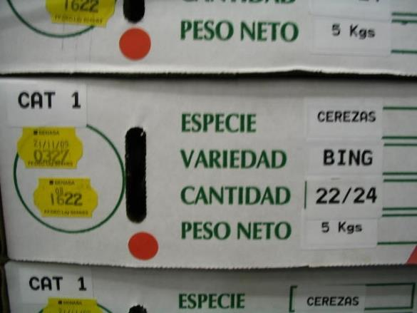
Parámetros de calidad de calidad en producto terminado
Peso
Calibre (tamaño)
Sanidad
Frescura
Sabor
Presión (frutas de carozo, pepita)
Azúcar
Color (calidad y madurez)
Presencia del pedúnculo
Estado de frescura del pedúnculo (color)

Slide 45
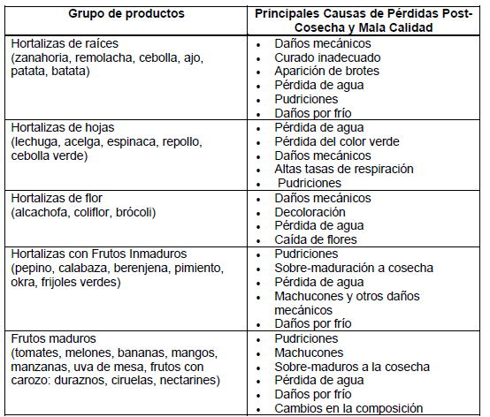
Principales Causas de Pérdidas Post-Cosecha y Mala Calidad para Distintos Grupos de Frutas y Hortalizas

Slide 46
El deterioro o los cambios no deseados en la calidad, pueden ser resultado de cambios biológicos, microbiológicos, bioquímicos / fisiológicos o físicos en el producto.
Los factores identificados como causas del deterioro:
inadecuada de los manipulación del producto
estructuras de almacenamiento inadecuadas o inexistentes,
tecnologías inadecuadas o incorrectas para la manipulación y el almacenamiento del producto,
control de calidad ineficaz
condiciones ambientales adversas / extremas.
tiempo

Slide 47
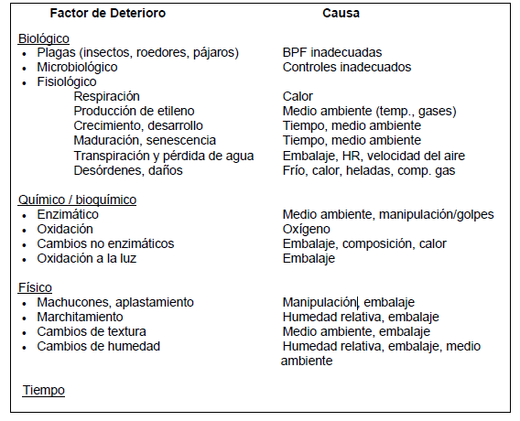
Causas del Deterioro / Factores de Pudrición en Frutas y Hortalizas

Slide 48
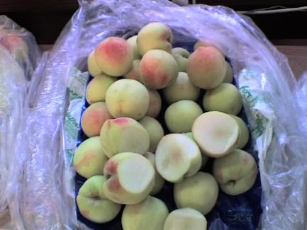
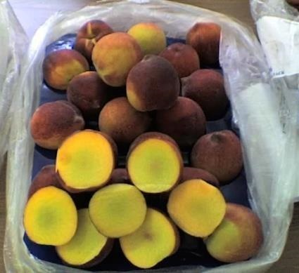
Ensayos de vida útil
Cortes: verificación de decaimiento interno

Slide 49
Actividad (30 min)
En base a la información recibida, qué contenido mínimo debería tener un check list de auditoria en galpón de empaque para auditar ? 15 min
Compartir 15 min

Slide 50
Recomendación
Norma ISO/TS 22002-1 Programas de Pre-Requisitos para la Inocuidad Alimetaria
Construcción y diseño de los edificios
Diseño de instalaciones y espacios de trabajo
Servicios – aire, agua, energía
Desecho de desperdicios
Adaptabilidad del equipo, limpieza y mantenimiento
Manejo de materiales comprados
Medidas para prevenir la contaminación cruzada
Control de plagas
Higiene del personal e instalaciones para los empleados
Retrabado
Procedimientos para retirar producto (Recall)
Almacenaje
Información del producto/concientización del consumidor
Defensa, biovigilancia y bioterrorismo relacionados con los alimentos
Notes:
ISO/TS 22002-1, proporciona a los participantes una clara referencia de los prerrequisitos utilizados en la Norma ISO 22000, específicamente en la cláusula 7.2.3 del mismo.

Slide 51
Norma ISO/TS 22002-1 Programas de Pre-Requisitos para la Inocuidad Alimentaria
5. Layout y espacio de trabajo | SI/NO | Evidencia/Obs
5.1 Requisitos generales
Layout internos: designados, construidos y mantenidos de manera tal que facilite la limpieza y las practicas de fabricación
Layout internos de personal, equipos y proceso: dispuestos de manera de evitar contaminación
5.2 Diseño interno, layout y trafico
Espacio adecuado
Flujo de materiales, productos y personal lógico
Separación física entre áreas de materias primas y PT/procesados (paredes, barreras o suficiente distancia)
Aperturas para el ingreso de materiales designados de manera de minimizar la entrada de plagas y contaminación externa
5.3. Estructuras Internas
Paredes y pisos lavables o limpiable, apropiados para los peligros del producto
Materiales de construcción resistentes a la limpieza
Uniones piso/pared y esquinas designados para facilitar la limpieza
Recomendado que las uniones sean redondeadas en áreas de proceso
Pisos designados para evitar la acumulación de agua
En área de humedad, los pisos deben ser sellados y drenados
Drenajes cubiertos?
Techos designados para minimizar la acumulación de tierra y condensación
Ventanas exteriores y ventiladores deben tener tela mosquitera
Puertas externas cerradas o con tela cuando no están en uso
5.4 Equipos
Equipos designados y ubicados de manera que facilite la limpieza e inspección
Equipos deben permitir el acceso para la operación, limpieza y mantenimiento
5.5 Laboratorio
Los tests deben ser controlados para minimizar el riesgo de contaminación del producto
5.6. Instalaciones temporarias o móviles
Designadas, ubicadas y construidas de manera de prevenir anidamiento de plagas y potencial contaminación del producto.
Riesgos adicionales con estructuras temporarias y máquinas expendedoras, deben ser evaluadas y controladas
5.7. Almacenamiento de alimentos, packaging, ingredientes y productos químicos (no alimentarios)
Instalaciones para insumos, ingredientes y productos protegidos del polvo, condensación y drenaje, residuos y otras fuentes de contaminación
Secas y ventiladas
Segregación de materias primas, productos en proceso y PT
Separados del suelo y de la pared para permitir inspección y control de plagas
Designado para permitir limpieza y mantenimiento
Sustancias químicas y de limpieza: con llave o acceso controlado
Excepciones para materiales a granel o control de cultivos deben estar documentadas
Notes:
ISO/TS 22002-1, proporciona a los participantes una clara referencia de los prerrequisitos utilizados en la Norma ISO 22000, específicamente en la cláusula 7.2.3 del mismo.

Slide 52
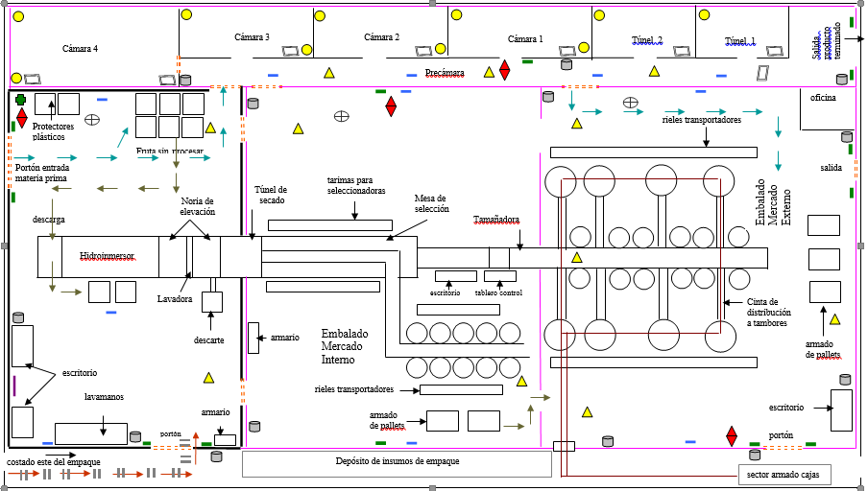
CROQUIS EMPAQUE DE FRUTAS Y FRIGORIFICO CON BPM

Slide 53
Referencias

Slide 54
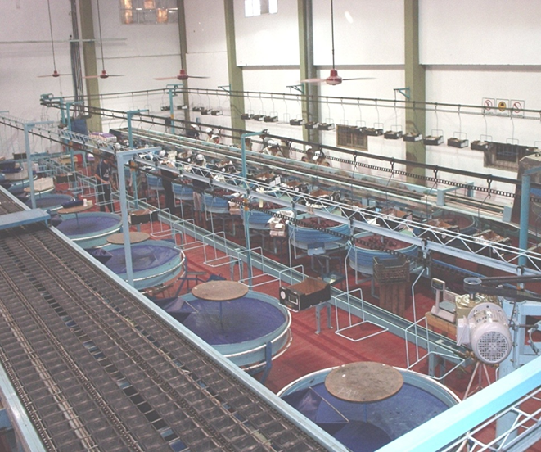

Slide 55
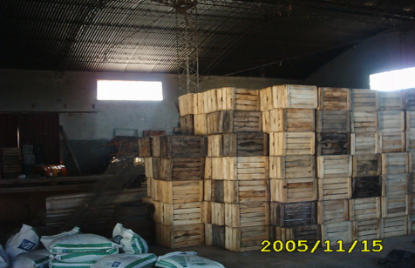
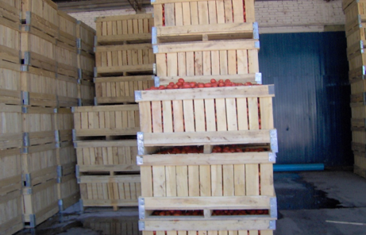
Almacenamiento de Maria Prima

Slide 56
Norma ISO/TS 22002-1 Programas de Pre-Requisitos para la Inocuidad Alimentaria
6. Utilitarios: agua, aire y energía | SI/NO | Evidencia/Obs
6.1 Requisitos generales
La provisión y distribución hacia y en las áreas de proceso y almacenamiento deben ser designadas de manera de minimizar el riesgo de contaminación
6.2. Agua
Suministro de agua suficiente
Almacenamiento, distribución y control de T° (si aplica) deben cumplir la especificación de calidad
Agua usada como ingrediente, hielo o vapor, o en contacto con el producto o superficies deben cumplir especificación de calidad y microbiológica.
Agua para limpieza o de riesgo de contacto indirecto ( ej. intercambiadores de calor) deben cumplir con la especificación de calidad y microbiológica.
Agua clorinada: dentro de los límites al punto de uso
Agua no potable: sistema separado y señalizado, no conectado al sistema de agua potable. Asegurar que no haya posibilidad de reflujo en el sistema de agua potable.
Recomendado que el agua en contacto con producto fluyan por cañerías que puedan ser desinfectadas.
6.3. Producto químico para caldera
Aditivos de grado alimenticio o aprobados por la autoridad como seguro para uso en agua para consumo humano
Productos químicos para caldera en acceso cerrado o controlado
6.4. Calidad del aire y ventilación
Uso como ingrediente o contacto directo con el producto: Requerimientos para filtración Humedad y microbiologia
Si la T° y H es crítico, debe haber un sistema de monitoreo.
Ventilación (natural o mecánica) para remover vapor, polvo, olores.
Calidad microbiologica del aire adecuada para evitar contaminación a través del aire
Protocolos para el control y monitoreo del aire para áreas de exposición a microorganismos
Ventilación diseñada de manera de evitar el flujo de áreas contaminadas o de materias primas hacia áreas limpias o de PT
Sistemas accesibles para la limpieza y mantenimiento.
6.5. Iluminación
Suficiente para operar de manera higiénica
Apropiada a la naturaleza de la operación
Protección de luminarias

Slide 57
Norma ISO/TS 22002-1 Programas de Pre-Requisitos para la Inocuidad Alimentaria
7. Residuos | SI/NO | Evidencia/Obs
7.1 Requisitos generales
Identificación y gestión de residuos de manera de evitar la contaminación del producto o zonas de producción
7.2. Recipientes para residuos /no comestible /sustancias peligrosas
Los recipientes para residuos deben: ser identificados, ubicados en áreas designadas, de material impermeable para permitir el lavado, cerrados cuando no se usan, bajo llave cuando pueden ser un riesgo para el producto.
7.3. Gestión y retiro de residuos
Sistema de gestión
Evitar la acumulación en zonas de manipulación de alimentos o áreas productivas
Materiales etiquetados o impresos con marca deben ser destruidos para evitar reuso. Mantener registros
7.4 Desagües y drenajes
Diseñados, construidos y ubicados de manera que se evite el riesgo de contaminación de materiales o productos
Dirección del drenaje no debe ser desde un área contaminada hacia una limpia

Slide 58
Norma ISO/TS 22002-1 Programas de Pre-Requisitos para la Inocuidad Alimentaria
8. Mantenimiento de equipos | SI/NO | Evidencia/Obs
8.1 Requisitos generales
Equipos en contacto con el producto: construidos de manera de facilitar la limpieza, desinfección y mantenimiento
Construidos de materiales durables, para que resistan los lavados
8.2 Diseño higiénico
Superficie lisa, lavables, fácil de secar en áreas húmedas
Materiales compatibles con el producto y agentes de limpieza
Cañerías y superficies de conductos lavables, drenables, sin puntos muertos
8.3 Superficies de contacto con el producto
Materiales de grado alimenticio
Impermeables, libre de óxido
8.4 Control de temperatura y monitoreo de equipos
Para procesos térmicos, capaces de cumplir con el gradiente de temperaturas y mantenimiento para especificaciones de producto relevantes
Debe ser posible el monitoreo y control de temperatura
8.5. Limpieza de planta, equipos y utensilios
Limpieza (seca y húmeda) documentados, con frecuencias definidas
El programa debe especificar el lugar a limpiar (incluyendo desagües), quien, cómo, métodos de verificación
8.6 Mantenimiento correctivo y preventivo
Debe existir un programa
El programa debe incluir todos los dispositivos o equipos para monitorear/controlar los peligros de inocuidad
Mantenimiento correctivo de manera de evitar contaminación en líneas adyacentes o equipos
Arreglos temporarios no deben afectar la inocuidad. Se deben reemplazar por permanentes
Lubricantes y agua para calentar deben ser de grado alimenticio si hay riesgo de contacto con el producto
El procedimiento para la liberación de equipos de nuevo a la producción debe incluir limpieza y sanitización, como se especifica en los procedimientos de limpieza e inspección antes de su uso

Slide 59
Ejemplo de Poes
CRONOGRAMA DE LIMPIEZA
Area: EMPAQUE Y PROCESO
ZONA | FRECUENCIA | METODO | PRODUCTO | CONC.
PAREDES, TECHOS | Anual | Presión | Agua | 70 º C
 | Anual | Cepillado | Rolls GB 100 | 1%
TANQUE DE AGUA
PISOS Y CANALETAS | Anual | Presión | Agua Rolls GB 100
 |  | Trapeado |  | 1%
 | Diario | Barrer
 |  | Lampazo | Sec. de polvo
 |  | Trapeado | Rolls GB 100 | 0,5%
En base al check list sugerido, esta Poes contiene toda la información necesaria?
Notes:
Falta responsable y método de verificación

Slide 60


Diseño No Higiénico/Higiénico: superficies

Slide 61
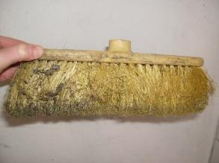
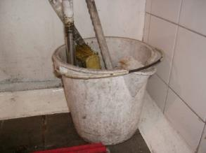
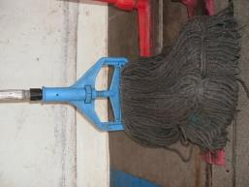
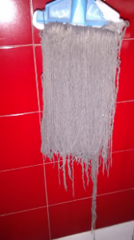
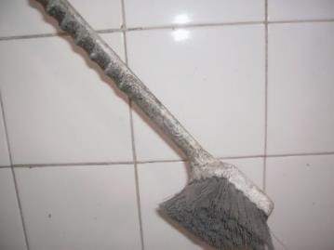
Estado deficiente de elementos de limpieza

Slide 62
Norma ISO/TS 22002-1 Programas de Pre-Requisitos para la Inocuidad Alimentaria
9. Gestion de compras de materiales | SI/NO | Evidencia/Obs
9.1 Requisitos Generales
La compra de materiales que impacta en la inocuidad debe ser controlada
La conformidad de los materiales comprados debe ser verificada
9.2 Selección y Gestión de proveedores
Debe haber definido un proceso de selección, aprobación y monitoreo de proveedores que incluya: evaluación del proveedor para cumplir los requerimientos y especificaciones.
9.3 Requisitos de materiales (materia prima, ingredientes y packaging)
El transporte debe ser inspeccionado previo, durante para segurar adecuadas condiciones
Los materiales deben ser inspeccionados, testeados o provistos de Protocolo de Calidad
Materiales que no cumplen con las especificaciones deben ser tratados mediante un procedimiento documentado para prevenir su uso no intencional
Puntos de acceso que reciben materias primas a granel deben ser identificadas, cubiertas y bloqueadas. La descarga debe realizarse solo luego de la verificación del material

Slide 63
Norma ISO/TS 22002-1 Programas de Pre-Requisitos para la Inocuidad Alimentaria
10. Medidas para evitar la contaminación cruzada | SI/NO | Evidencia/Obs
10.1 Requisitos Generales
Programas para prevenir, controlar y detectar contaminación. Medidas para prevenir contaminación física, micro y alérgenos
10.2 Contaminación microbiológica cruzada
Si hay áreas de potencial contaminación deben: ser identificadas, segregadas e implementado un plan.
Cuenta con evaluación de riesgos para determinar fuentes de contaminación, producto sensible, medidas de control como siguen: a- sepración de materias prima y producto terminado b- separación estructural c- controles de acceso con cambios de ropa del trabajador d- patrones de trafico o segregación de equipos e- diferencias de presión de aire
10.3 Gestión de alergenos
Alergenos presentes (por el proceso o por potencial contaminación cruzada), deben ser declarados
Los productos deben ser protegidos de contamianción cruzada o no intencional
Retrabajo con alegenos solo se puede hacer cuando a-productos que contienen el mismo alegeno o diseño b- en procesos que se demuestra que se remueve o destruye el material alergeno.
Empleados manipulando alimentos deben recibir entrenamiento en concientización de alergenos asociados al proceso
10.4. Contaminación física
Materiales frágiles o quebradizos deben tener un procedimiento para casos de rotura (ej luminarias)
Mantener registros de roturas de vidrio
Medidas para prevenir, controlar o detectar potencial contaminación

Slide 64
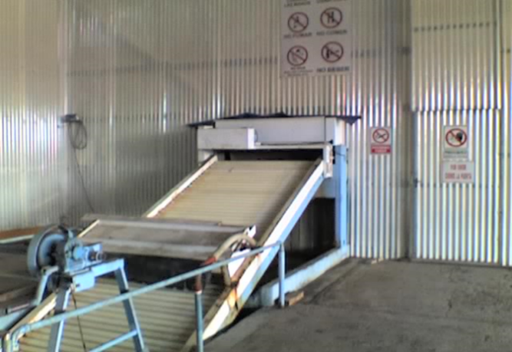
Zona de lavado – separada de zona limpia

Slide 65
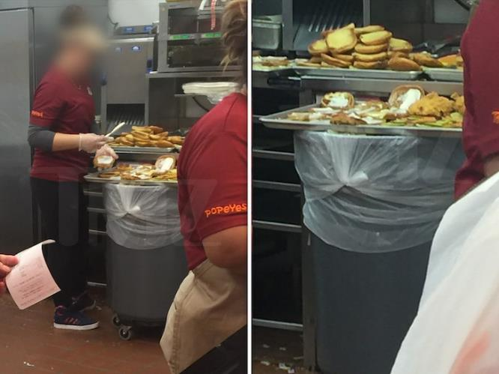
Contaminación microbiológica cruzada

Slide 66
Norma ISO/TS 22002-1 Programas de Pre-Requisitos para la Inocuidad Alimentaria
12. Control de Plagas | SI/NO | Evidencia/Obs
12.1 Requisitos generales
Ambiente adecuado de manera de evitar actividad de roedores (limpieza, higiene, recepcion de materiales)
12.2 Programa de Control de Plagas
Debe haber una persona designada para la gestión de las actividades (contacto con proveedor, implementación de acciones, etc)
Programa documentado que incluya: plaga objetivo, plan, métodos, frecuencias, procedimientos de control, necesidad de entrenamiento.
Productos químicos usados aprobados
12.3 Control de accesos
Edificios bien mantenidos, drenajes, agujeros y otros accesos potenciales cerrados.
Puertas externas, ventanas, aperturas de ventilación designadas para minimizar la entrada.
12.4 Anidamiento e infestación
Prácticas de almacenamiento de manera de evitar el acceso de plagas a lugares de comida y agua
Los anidamientos potenciales deben ser removidos (madrigueras, malezas)
Almacenamiento de materiales abiertos, deben estar protegidos del clima y daños (ej excremento aves)
12.5 Monitoreo y detección
Debe haber trampas o detectores en lugares claves. Debe haber un mapa de trampas.
Trampas designadas para evitar contaminación (solidos, fijos a pared, en exteriores, planchas adhesivas en interiores, etc)
Trampas inspeccionadas con frecuencia.
Los resultados de monitoreo deben ser analizados para identificar tendencias
12.6 Erradicación
Luego de una detección, deben haber medidas de erradicación implementadas
Los productos químicos deben ser usados solo por operarios entrenados y aplicaciones de manera que eviten peligros de inocuidad

Slide 67
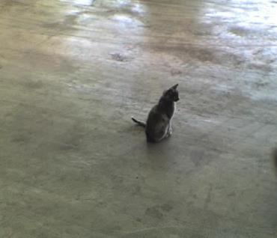
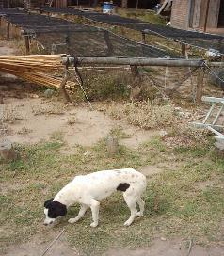
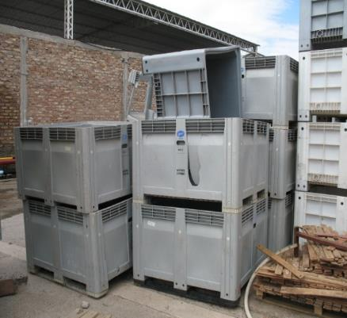
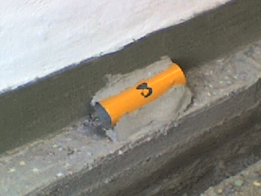
Control de plagas

Slide 68
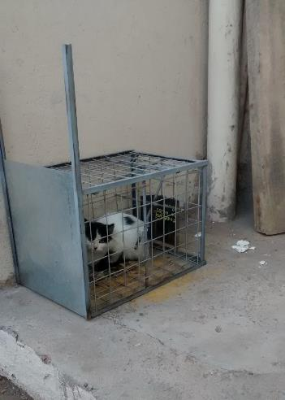

Slide 69
Norma ISO/TS 22002-1 Programas de Pre-Requisitos para la Inocuidad Alimentaria
13 Higiene del personal e instalaciones | SI/NO | Evidencia/Obs
13.1 Requisitos generales
Requisitos de higiene para el personal y comportamientos, establecidos y documentados
Personal, visitas y contratistas deben cumplir con los requisitos documentados
13.2 Instalaciones para la higiene y toilettes
Instalaciones disponibles para asegurar la higiene personal
Deben ser adecuados en cantidad, ubicación y medios para el lavado y secado de manos
Las instalaciones de higiene no deben abrir directamente a aras productivas
Instalaciones adecuadas para el cambio de ropa del personal
13.3 Comedores
Comedor ubicado de manera de evitar la contaminación cruzada con áreas productivas
Almacenamiento de ingredientes, preparados, platos terminados en condiciones adecuadas ( T° y tiempo establecidos).
Solo se usa el comedor para comer o merendar
13.4 Ropa de trabajo y de protección
Personal que ingresa a áreas de producción/almacenamiento deben tener ropa de trabajo adecuada según la tarea, limpia y sana.
Ropa para áreas de producción y áreas de higiene deben ser de uso exclusivo
No deben tener botones ni bolsillos por encima del nivel de la cintura
Debe proveer adecuada protección del cabello.
Cabello, barba y bigote deben ser cubiertos a menos que el análisis de peligros indique lo contrario.
Si se usan guantes para el contacto con el producto, deben estar limpios y bien mantenidos. Se debe evitar el uso de guantes de latex
Zapatos cerrados y de materiales no absorbentes
EPP diseñados de manera de evitar la contaminación hacia el producto y limpios
13.5 Estado de salud
Empleados en contacto con elementos y servicio de comidas, deben tener exámenes médicos (libreta sanitaria)
Exámenes adicionales, si está permitido y está determinado por la organización
13.6 Enfermedades y heridas
Los empleados deben reportar síntomas infecciosos (ictericia, diarrea, vómitos fiebre), lesiones en la piel, secreciones de nariz, oído u ojos.
Si se conoce o sospecha infecciones o enfermedades transmitidas por alimentos, no deben manipular el producto.
Heridas o quemaduras deben ser cubiertas, cualquier perdida del vendaje o aposito debe ser reportado

Slide 70
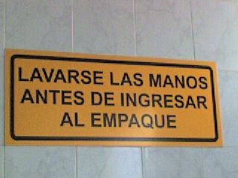
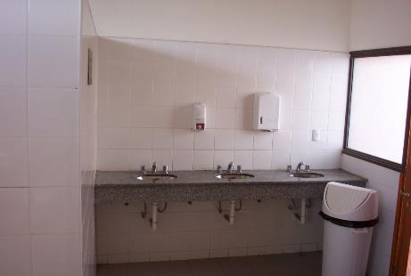
Sanitarios

Slide 71
Norma ISO/TS 22002-1 Programas de Pre-Requisitos para la Inocuidad Alimentaria
13 Higiene del personal e instalaciones | SI/NO | Evidencia/Obs
13.7 Higiene Personal
Personal de áreas de manipulación debe ser solicitado de lavarse las manos cuando: antes de manipular los productos, luego de usar el toilette o soplarse la nariz, luego de manipular algún contaminante potencial.
Personal debe ser solicitado de: abstenerse de toser o estornudar encima de materiales o productos y salivar.
13.8 Comportamiento del personal
Política documentada que describa:
Comer, fumar, masticar solo en áreas designadas
Uso de joyas
Efectos personales en áreas designadas
Prohibición de esmalte de uñas, unas y pestañas postizas
Prohibición de llevar lápices o lapiceras detrás de la oreja
Mantenimiento de la higiene de lockers
Prohibición de almacenar herramientas o equipos en contacto con el producto en lockers personales

Slide 72

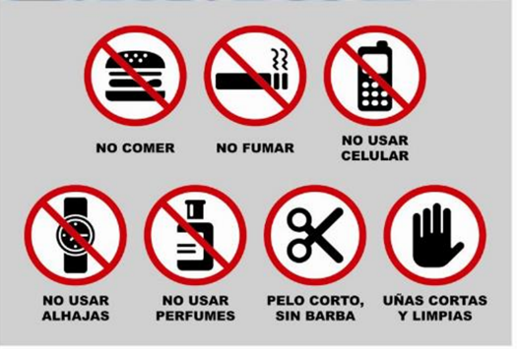
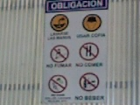
Señalización de Higiene

Slide 73
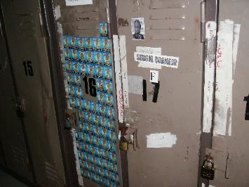



Estado deficiente de lockers

Slide 74

Lockers incluido en programa de Poes

Slide 75
Norma ISO/TS 22002-1 Programas de Pre-Requisitos para la Inocuidad Alimentaria
14. Re-trabajos | SI/NO | Evidencia/Obs
14.1 Requisitos generales
Calidad, inocuidad y trazabilidad debe mantenerse durante re-trabajos
14.2 Almacenamiento, identificación y trazabilidad
Almacenamiento de re-procesos de manera de evitar la contaminación
identificados y etiquetados para permitir la trazabilidad
El tipo de retrabajo o el la razón deben ser registrados (producto, fecha, etc)
14.3 Re-trabajos
Productos "en-proceso" deben tener especificado la cantidad aceptable, tipo y condiciones de retrabajo
Debe haber controles para la separación de packaging y medidas para evitar la contaminación del producto

Slide 76
Norma ISO/TS 22002-1 Programas de Pre-Requisitos para la Inocuidad Alimentaria
15. Procedimiento de Recall | SI/NO | Evidencia/Obs
15.1 Requisitos generales
El sistema debe asegurar que los productos fuera de especificación, puedan ser identificados y retirados de la cadena de suministro.
15.2 Requerimiento de Recall de producto
Mantener una lista de contactos claves en caso de Recall
Si un producto es retirado por inocuidad, se deben evaluar los productos bajo las mismas condiciones de producción. La necesidad de comunicaciones públicas deben ser consideradas.

Slide 77
Norma ISO/TS 22002-1 Programas de Pre-Requisitos para la Inocuidad Alimentaria
16. Depósitos | SI/NO | Evidencia/Obs
16.1. Requisitos Generales
Materiales y productos almacenados en condiciones limpias, secos, bien ventilados, protegido del polvo, condensación, olores y otras fuentes de contaminación.
16.2 Requerimientos de almacenaje
Controles de humedad, temperatura, humedad adecuadas cuando sea requerido
Condiciones de apilado adecuadas, cuidando las filas de la base.
Residuos y químicos deben ser almacenados seprados
Debe haber áreas para separación de materiales no conformes
Considerar FIFO/FEFO (First Expire-First Out)
No se debe almacenar insumos junto con combustibles
16.3 Vehículos, medios de transporte y contenedores
Mantenimiento y limpieza según especificaciones
Los vehículos deben proteger contra la contaminación del producto. Poseer control de T° y H° si es necesario
Si los vehiculos se usan entre productos alimenticios y no alimenticios, se debe hacer una limpieza entre las cargas.

Slide 78
Norma ISO/TS 22002-1 Programas de Pre-Requisitos para la Inocuidad Alimentaria
17. Información del producto e información para el consumidor | SI/NO | Evidencia/Obs
La información provista al consumidor debe ser tal que se comprenda su importancia y el consumidor pueda hacer elecciones con la correcta información.
La información puede ser provista por etiquetado, pagina web, publicidad y puede incluir instrucciones para servir el producto, almacenamiento, preparación.
18. Defensa de los alimentos, biovigilancia y bioterrorismo | SI/NO | Evidencia/Obs
18.1 Requisitos generales
Cada establecimiento debe evaluar el peligro potencial de sabotaje, vandalismo o terrorismo, y aplicar medidas de protección.
18.2 Control de Accesos
Áreas potencialmente sensibles deben ser identificadas, mapeadas y sujetas a control de acceso
Cuando sea factible, los accesos deben ser restringidos físicamente, por el uso de candados, llaves electrónicas o sistemas alternativos.

Slide 79
Norma ISO/TS 22002-1 Programas de Pre-Requisitos para la Inocuidad Alimentaria
Total Aplicables:
Total No Aplicables:
Total No Cumple
Total Cumple
Porcentaje de cumplimiento:
No Olvidar Mencionar Fortalezas y Buenas Prácticas

Slide 80
Almacenamiento
Control de Temperatura
Control de Tiempo, adecuada rotación
Control de Circulación de Aire
Control de Humedad

Slide 81

Transporte
Control de T°
(termógrafos)

Slide 82



Slide 83


Calidad en el transporte: estado de pallets

Slide 84

Comercialización
Archivo de muestras
Notes:
ZONA DE OBSERVACIÓN DE MUESTRAS: en una habitación se encontraba fruta de todos los clientes y se mantenía en observación hasta la fecha en que se recomienda el consumo en supermercado. Se realiza seguimiento de la fruta para verificar cómo se comporta hasta la fecha de su vencimiento.
También se someten a cámaras de maduración

Slide 85

Almacenamiento y picking

Slide 86

Reproceso
(identificación para el supermercado)
Variedad
País de procedencia
Calibre
Peso
D.U. (Displayed Until: Fecha de vida útil para clientes)
B.B. (Best Before: Fecha vida útil para el consumidor)
Notes:
ZONA DE PROCESO: las cestas son retiradas de las cajas y se colocan una por una sobre la cinta transportadora, se le toma el peso en forma automática y se le coloca una red, junto con una etiqueta que detalla:
Variedad
País de procedencia
Calibre
Peso
D.U. (Displayed Until: Fecha de caducidad)
B.B. (Best Before: Fecha aconsejada para el cliente)
Al final de la cinta se colocan las cestas en cajas nuevamente y se arman los pallets para su despacho al supermercado.

Slide 87

Inspección de calidad

Slide 88

Inspección de calidad

Slide 89

Inspección de calidad

Slide 90


Análisis Multiresiduos

Slide 91
Ejemplo de Código de Practicas de los importadores Para Proveedores de Fruta Fresca
Dear < INSERT NAME>
DPS PLC is dedicated to the efficient and profitable supply of fruits that are safe to eat, satisfy all legal requirements, meet or exceed the quality specifications demanded by the customer and are produced in accordance with the principles of good agricultural practice at accredited sites.
In order to realise the above goal, and to encourage uniformity across its supply base, the Company has developed a Code of Practice for Suppliers.
This Code of Practice explains the minimum standards required, under the following headings, to which all suppliers to DPS PLC must work to, and be assessed against:
Buildings, Equipment and Signage
Pest control
Water
Hygiene
Field Working
Quality Control
Traceability
Storage and Transportation
Pesticide Usage
Integrated Crop Management Systems (ICMS)
Social & Ethical Trading
Auditing
To assist you, DPS PLC have produced product specifications and quality control procedures and forms for you to use.
You should also appoint a person who has overall responsibility for implementing and maintaining this Code of Practice for Suppliers.
Copies of the following DPS PLC documents are included in this pack:
Suppliers’ Pesticide, GMO, Irradiated Produce & ICMS Declaration,
Proposed Pesticide Usage Form (PLEASE COMPLETE)
Suppliers’ Statement of Ethical Practice,
These must be signed and dated by all growers. A copy of each must then be sent, together with the signed and dated acknowledgment slips, back to DPS PLC.
A copy must also be kept by you for your own records.
CODE OF PRACTICE FOR SUPPLIERS

Slide 92
Ejemplo de Política para Alérgenos
Nut Policy
All products produced are free of nuts, nut oils and nut products and have no nut derivatives used in their manufacture.
All Apricots, Plums, Nectarines, Peaches & kiwi production areas are free from nuts and personnel entry procedures are enforced.
Raw Material
All raw material used contains no nut products.
Growers sign undertaking that no nuts are stored in the same area as raw material.
Nuts stored at Cross and Wells must be stored below other product. Packging material must be thoroughly cleaned down after use.
Packaging
1. All packaging is produced from nut free sites and methods.
2. All packaging is stored in a nut free zone.
Staff Facility
The staff canteen area may contain food that has nut inclusion and there is no restriction on food brought onto the site.
No food and staff personal belongings to be taken into any production areas.
Production
No nut derivatives or processing aids are used in manufacture.
All personnel will wear specific clothing in production areas that is stored separately to and will cover personal clothing.
Staff are made aware of nut policy as part of induction.
All visitors and contractors have to complete questionnaire including nuts before entry.
5. Full hygiene and hand wash procedure at entry to production areas.

Slide 93

Consumo
Madurez de consumo

Slide 94

Madurez de consumo

Slide 95
FUENTES CONSULTADAS
https://www.globalgap.org/es
http://www.iscamen.com.ar/index.php
http://www.senasa.gob.ar
C.A.A. Reglamento Técnico MERCOSUR sobre Condiciones Higiénico Sanitarias y Buenas Prácticas de Fabricación para Establecimientos Elaboradores Industrializadores de Alimentos. (Res. 80/96).
C.A.A. en su capítulo II (art 12 al 154) “Condiciones Generales de la Fábricas y Comercio de Alimentos”.
Resolución SENASA 233/98, Establece la obligación de aplicar BPM y POES en los establecimientos que elaboren, depositen o comercialicen alimentos.
Codex Alimentarius
http://www.mindfully.org/Berkeley-Plastics-Task-Force.htm
www.greenguardian.com/EEPG/7_7.asp
Agencia de Protección Ambiental de U.S.A., Oficina de Prevención de Polución, Programa de compras
Principales Causas de Pérdidas Post-Cosecha y Mala Calidad para Distintos Grupos de Frutas y Hortalizas (Kitinoja y Kader, 1995)

Slide 96

Mensaje final
Encontrar una Oportunidad de Mejora cuando auditamos, SUMA en el camino de la mejora…
Motivar al cambio y al crecimiento MULTIPLICA!!!

Slide 97

Muchas gracias por tu atención

